Slide 1

主升系列课程
涨停复盘与案例解析

Slide 2
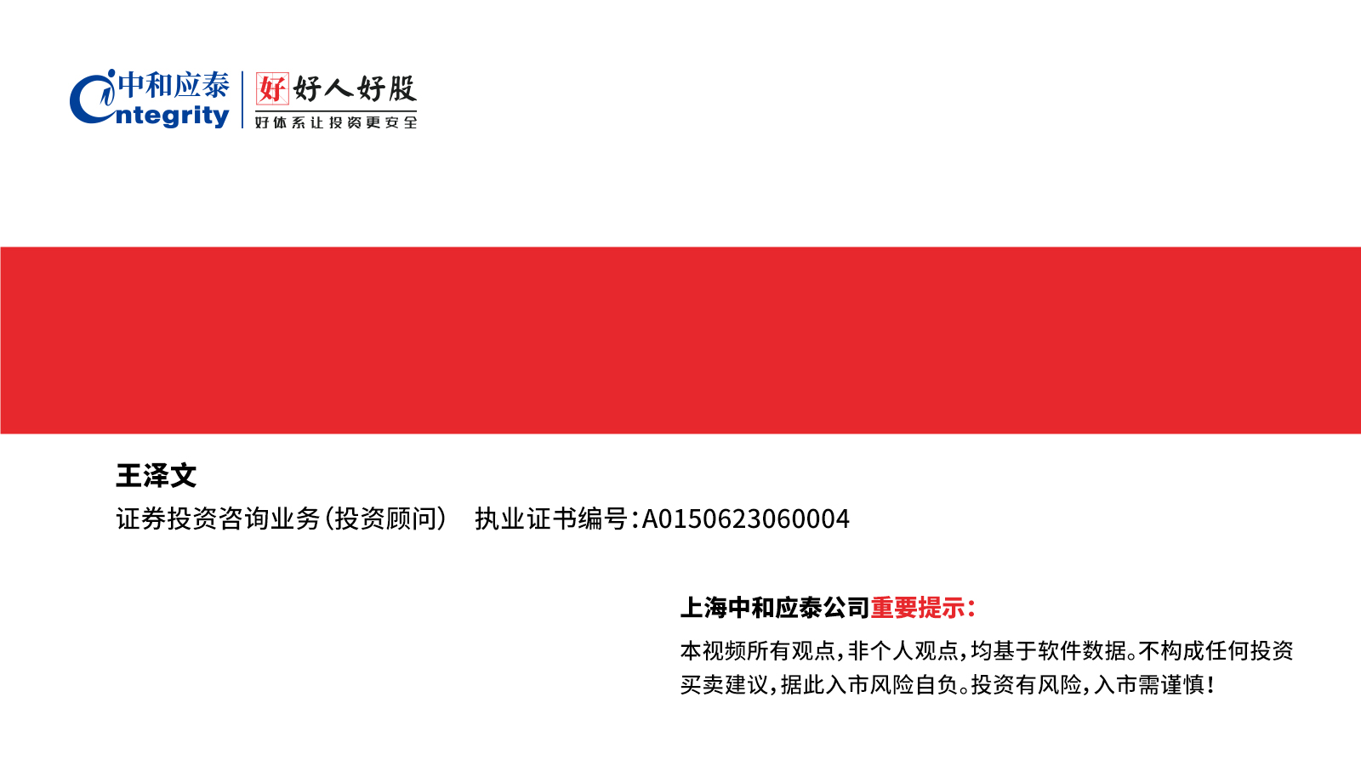

建立自己的交易核心框架，一切学习的东西都是在辅助加强核心框架的操作，系统性思维
见路不走是一种对自己交易的尊重，什么钱都想赚的人往往什么都赚不到，
高手只赚一种钱，十年磨一剑

Slide 3
系统性复盘的两种主要思路
自上而下——先大盘（天时配合），再板块，最后个股
自下而上——先个股（强扭转），再板块，大盘确认

Slide 4
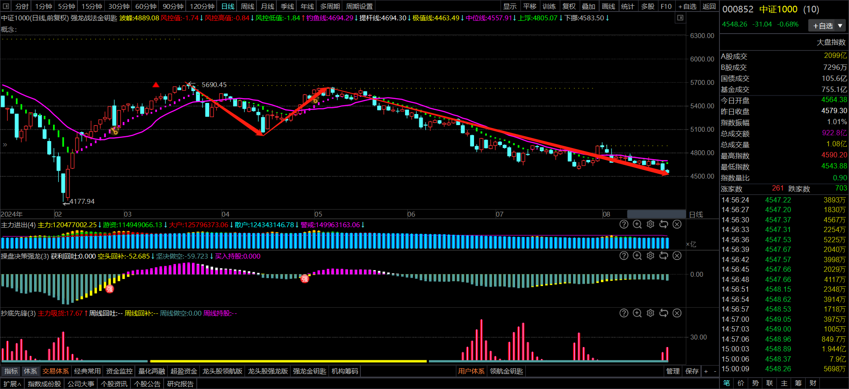

Slide 5
赚钱的三大要素（赚钱=行情+技能）
仓位*空间*频率

Slide 6
涨停板的几种形态
1一字涨停：开盘即涨停，一般由于突发性利好或者炒作拉升过程中情绪高潮出现。
2T字板，涨停开盘后，盘中价格打开，实现成交换手，再回封，实现涨停板收盘
3实体大阳涨停：开盘后盘中形成踊跃买盘，拉升封板。一般有烂板和封单坚决的涨停板。

Slide 7
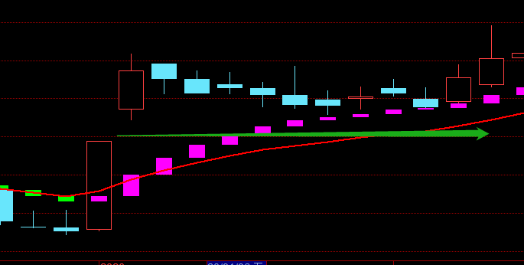
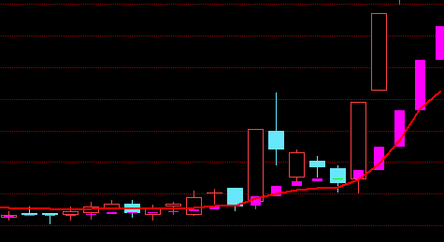
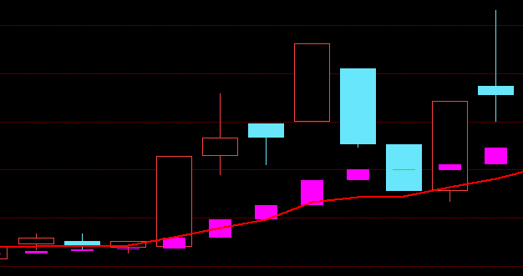
首板涨停后的几种走势特征

Slide 8
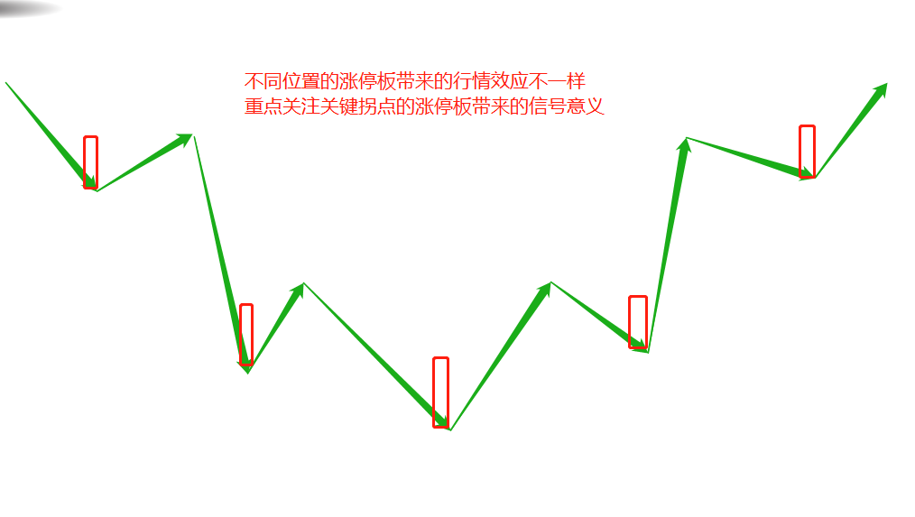

Slide 9
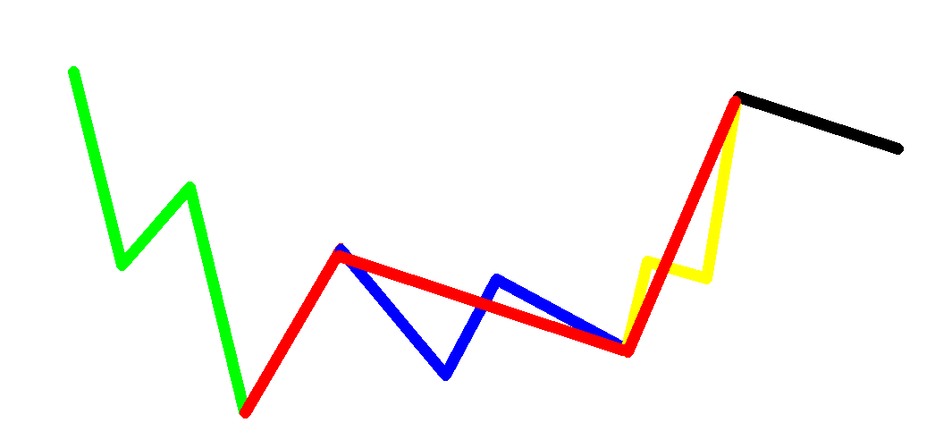
资金的运作过程（股票运行的趋势规律）
新生-发展-鼎盛-衰竭-消亡
出货
拉高
交易信心逐步丧失
下
跌
趋
势
上
涨
趋
势
交易信心逐步爆棚
试盘
建仓
洗盘

Slide 10
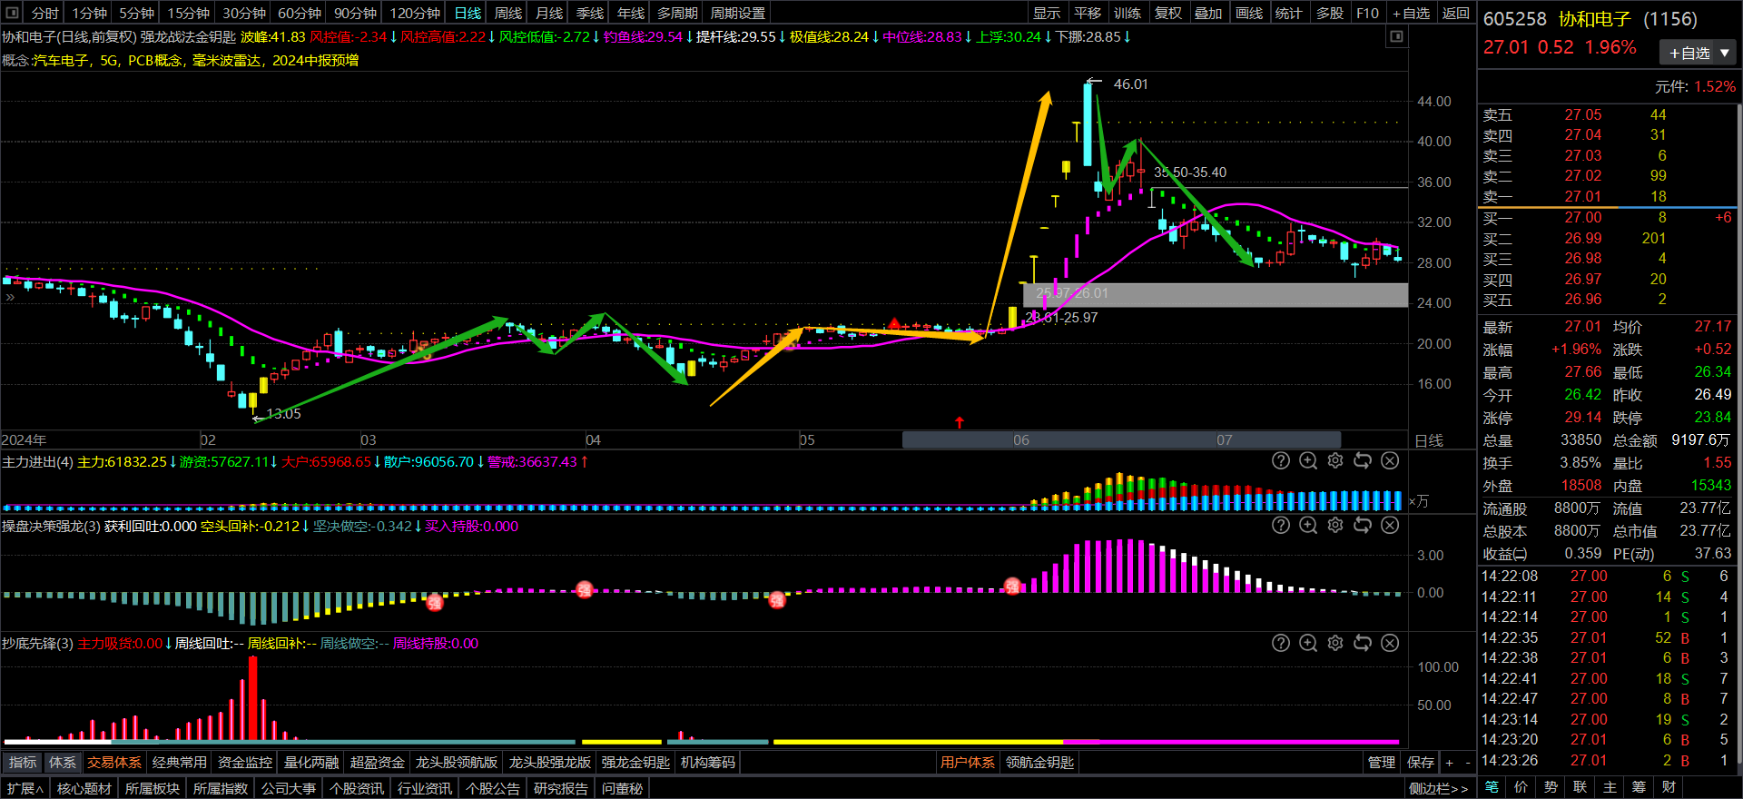

Slide 11
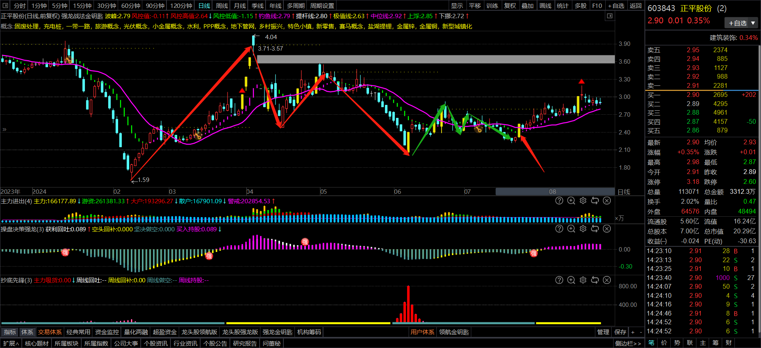

Slide 12
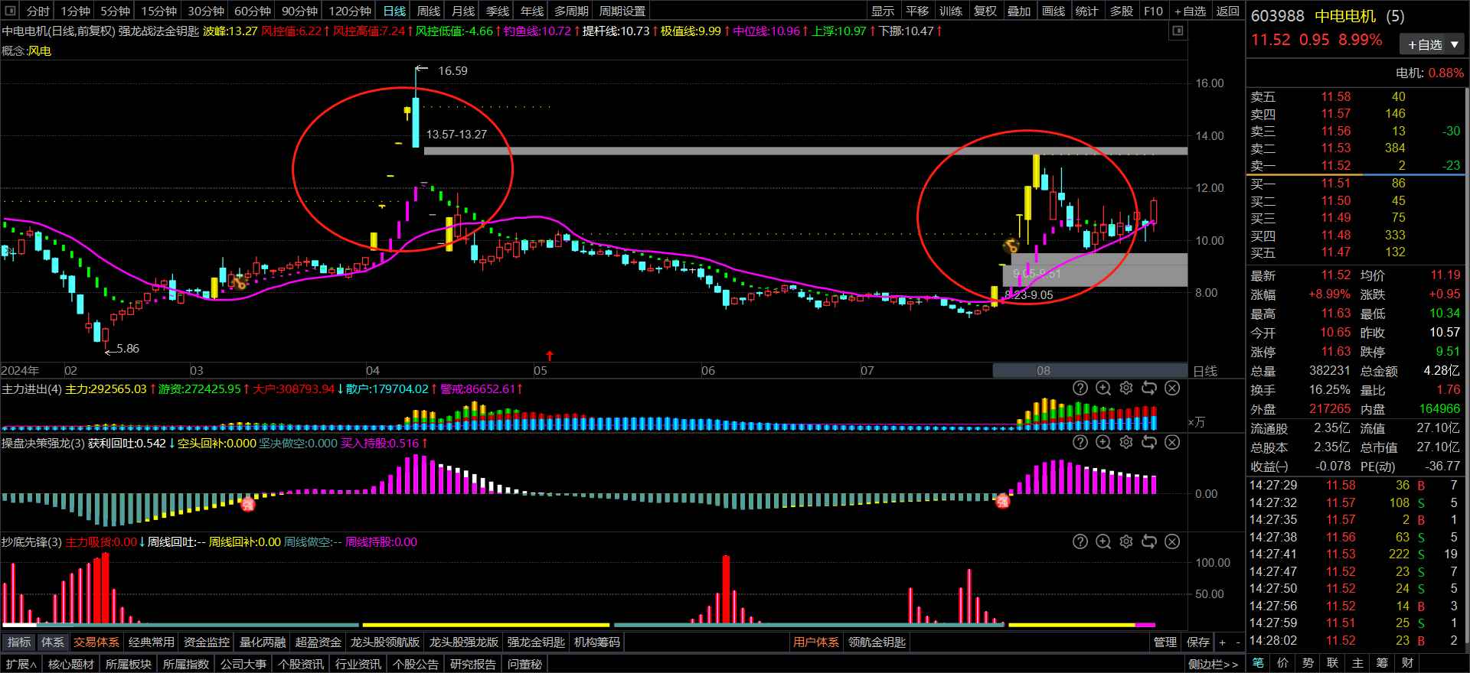

Slide 13
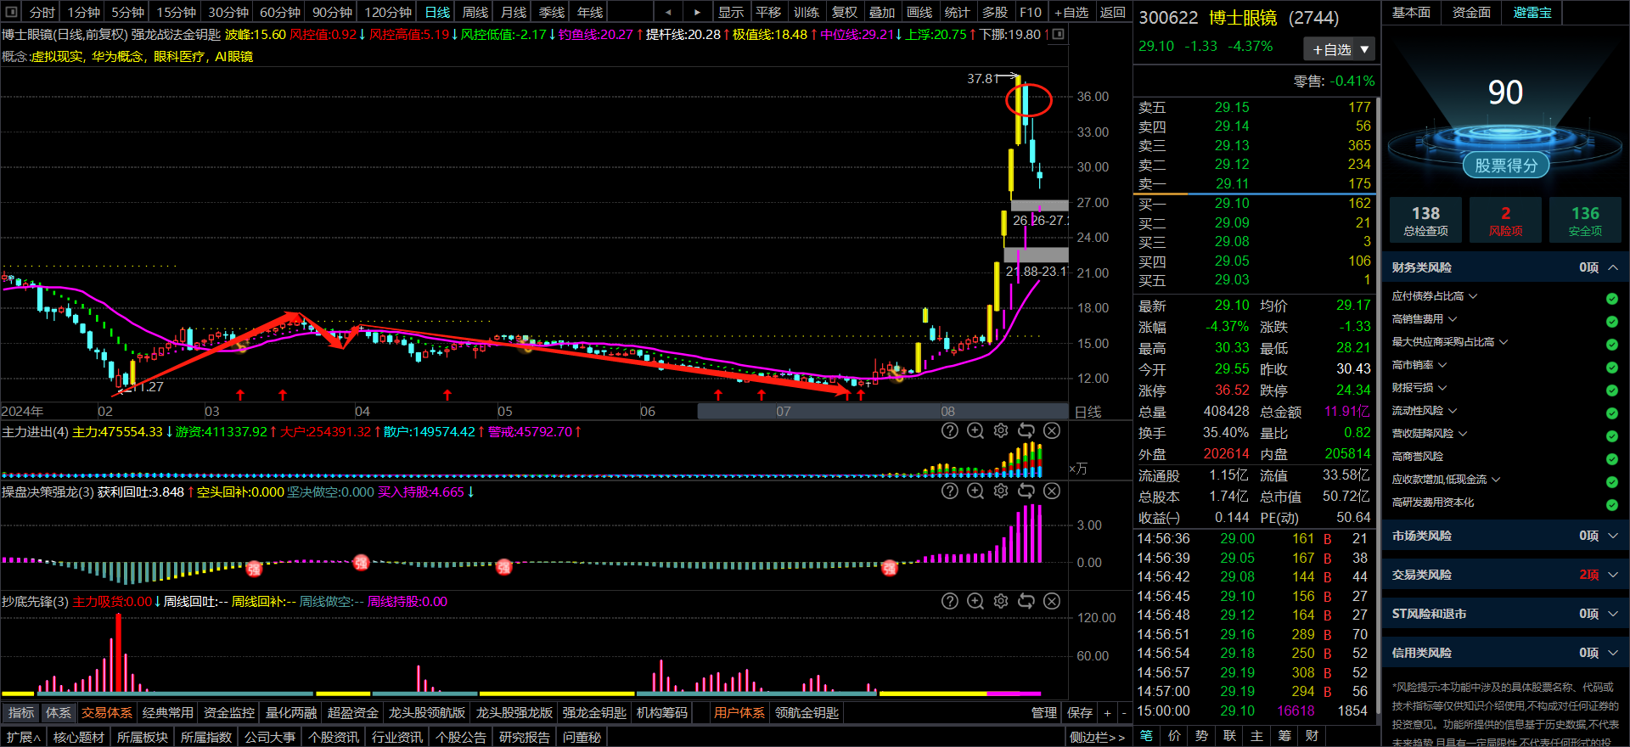

Slide 14
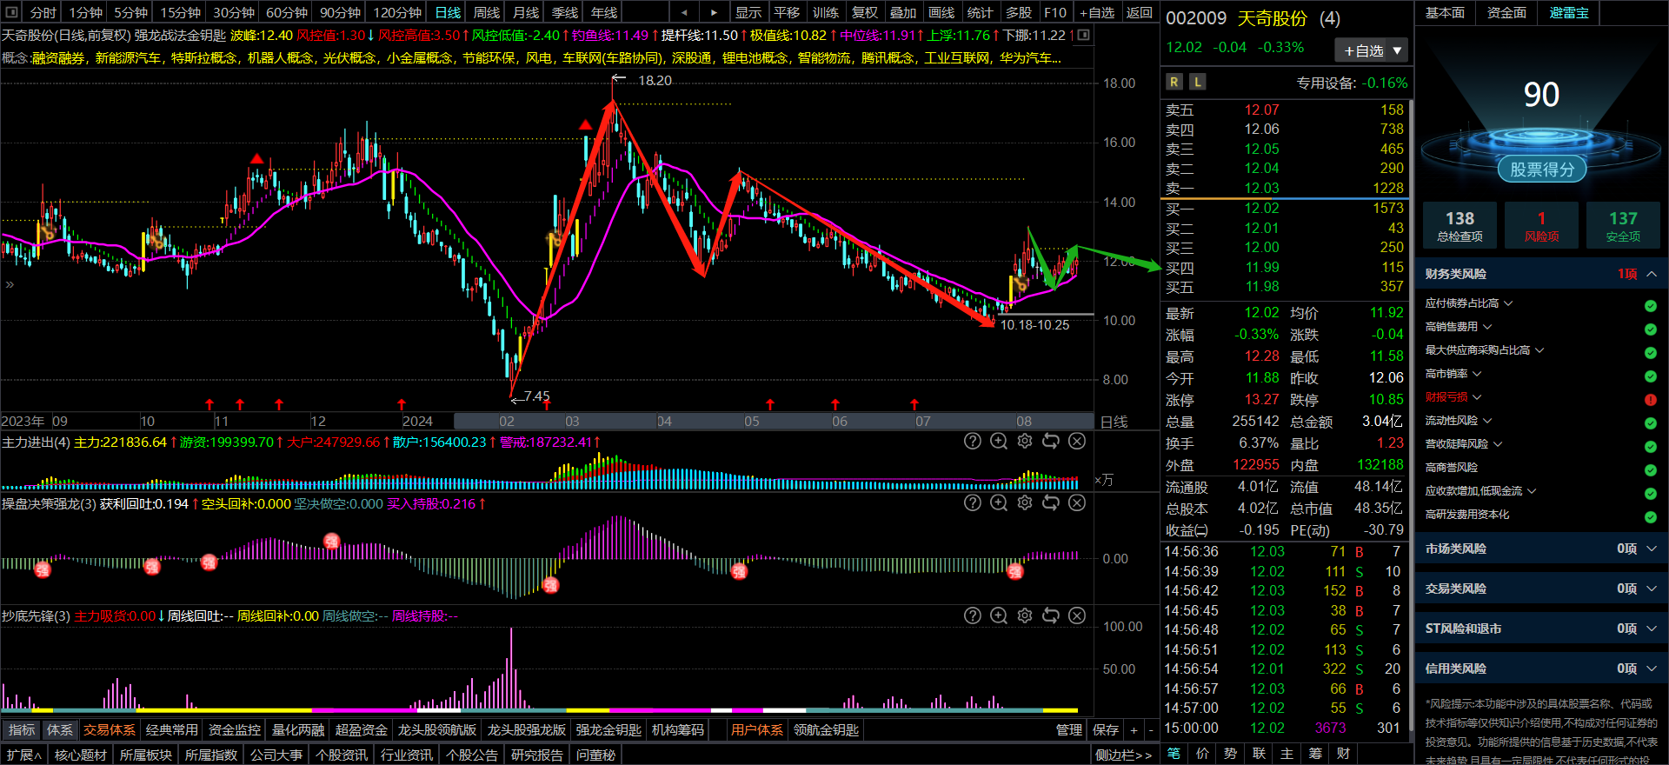

Slide 15
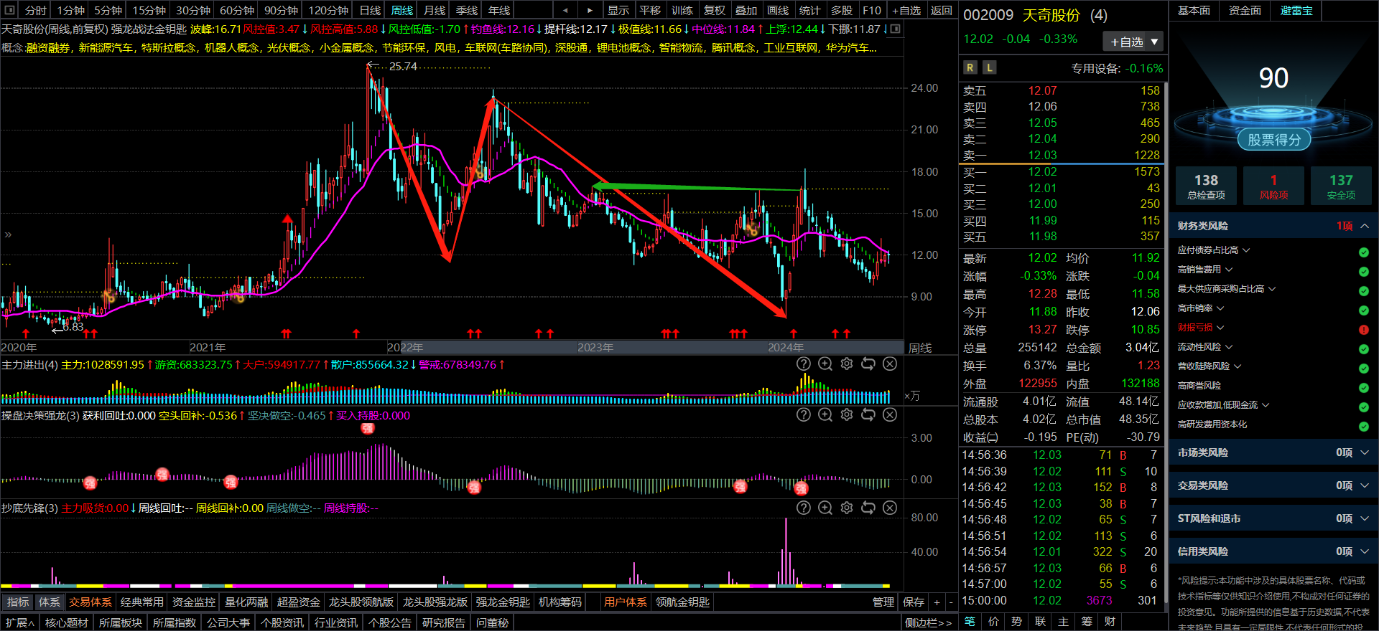

Slide 16
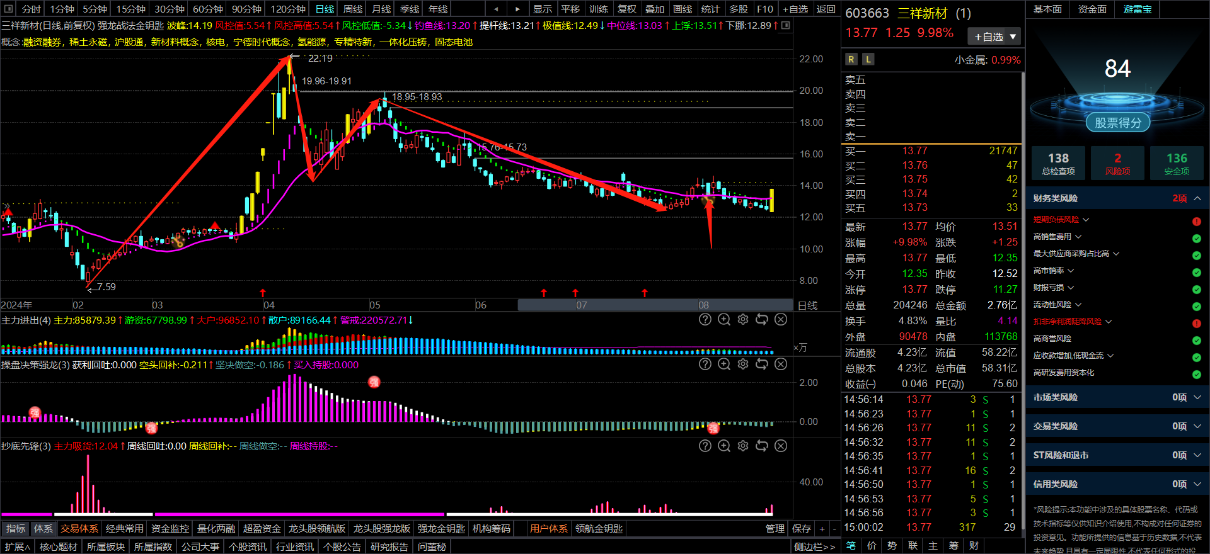

Slide 17
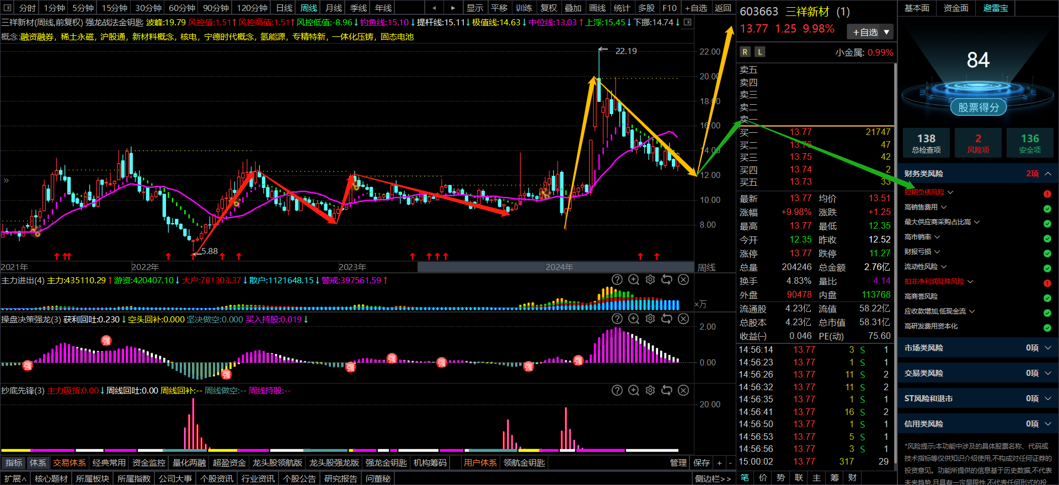

Slide 18
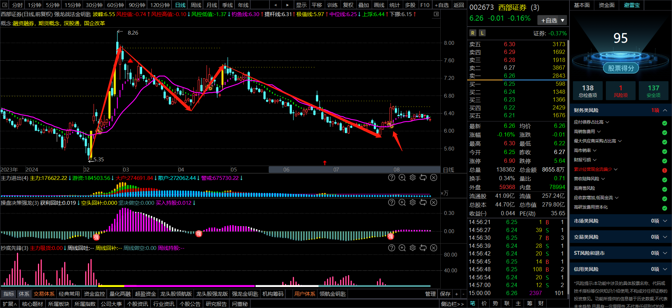

Slide 19
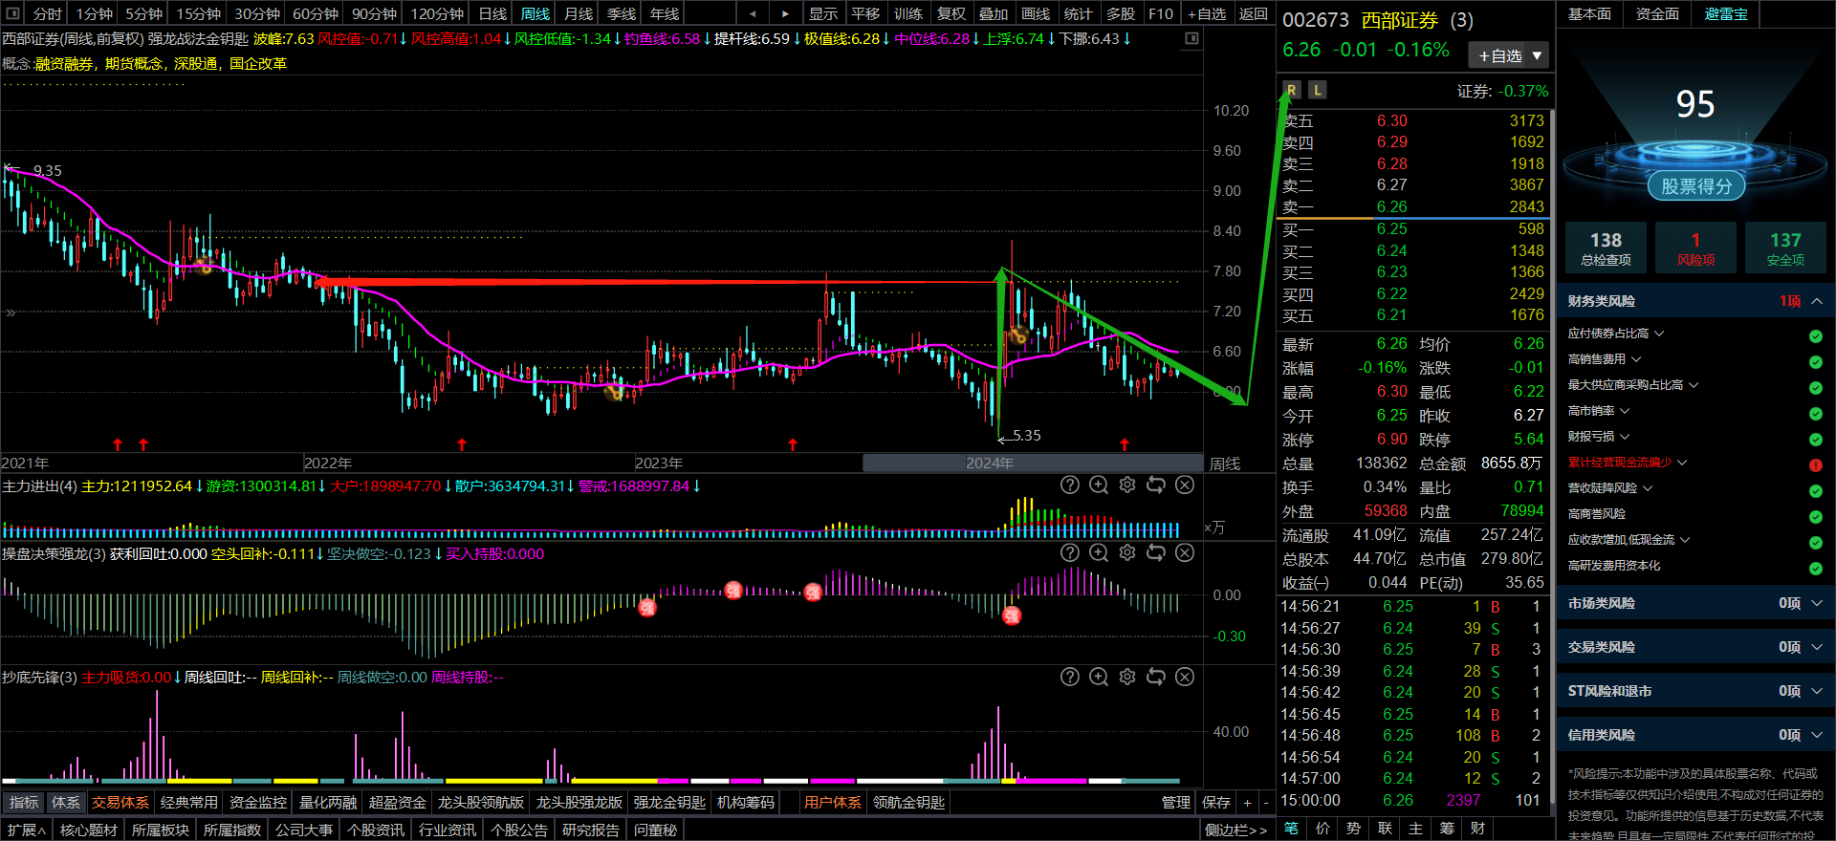

Slide 20
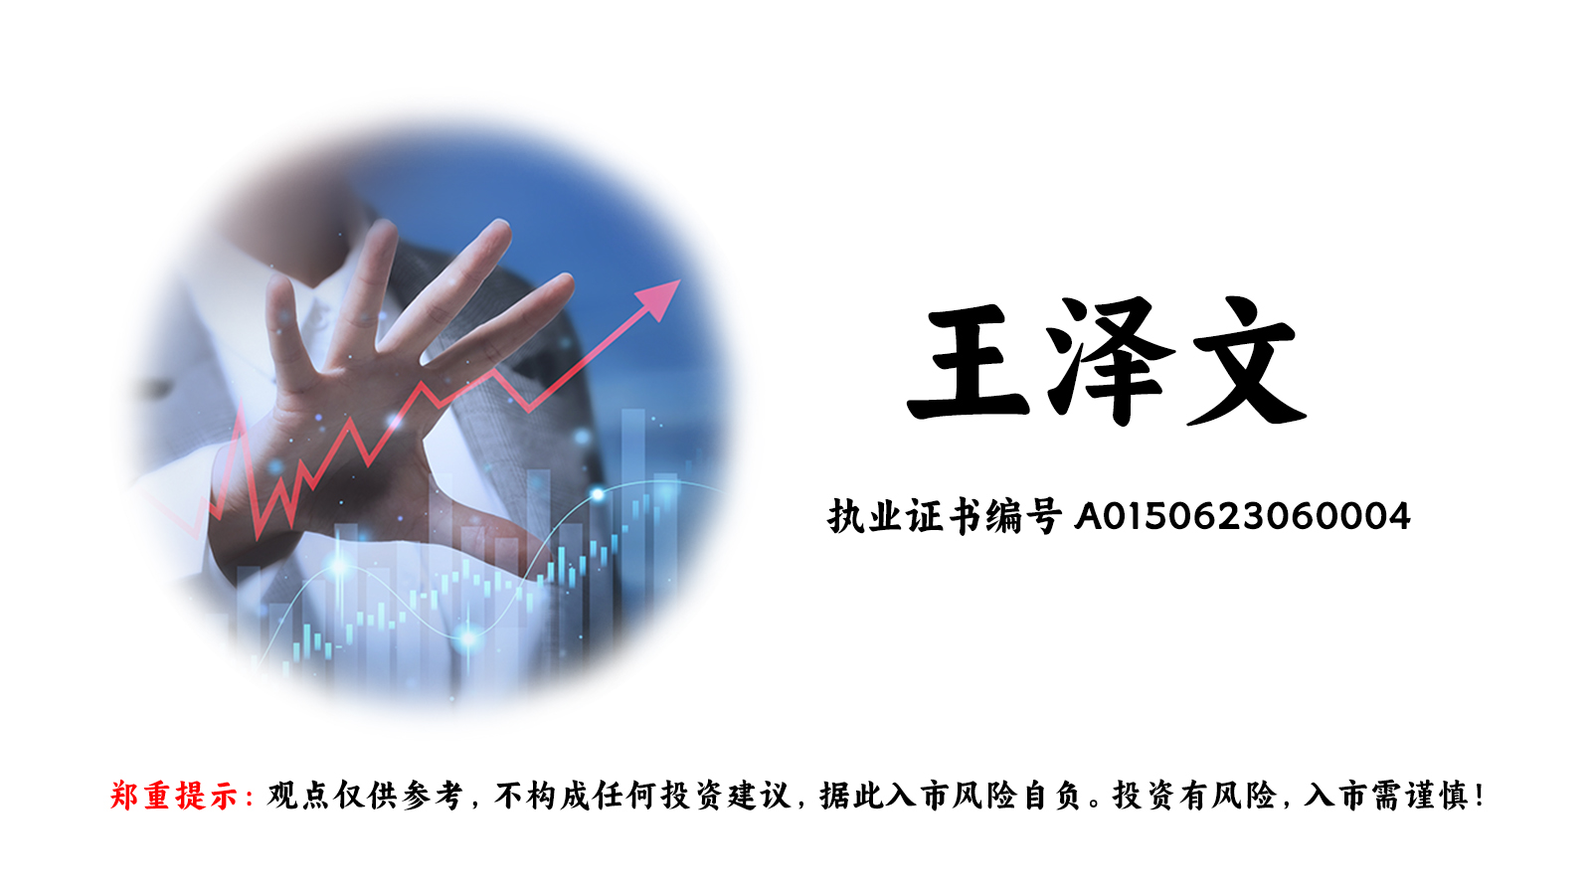
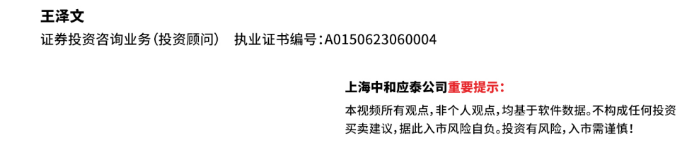

Slide 21


Slide 22
知行合一平常心欲速则不达

